Slide 1
Erasmus+ KA1 projekt UHSR-a „Inovativni ravnatelji za zelenu i digitalnu transformaciju škola
Drago Mihaljević, prof.

Slide 2
Environmental Education: Learning and Acting for a Better Future
Cilj projekta je osnažiti ravnatelje za provedbu ekološke transformacije škole i pozitivan utjecaj na školu i kako razviti inicijativu kod učenika.
Strukturirani tečaj – Europass Teacher academy (21.04.2025. – 26.04.2025., Firenca)
Na tečaju su obrađeni glavni pojmovi i pitanja vezana za ekologiju zahvaljujući promišljanjima o ulozi obrazovanja u ekološkoj svijesti

Slide 3
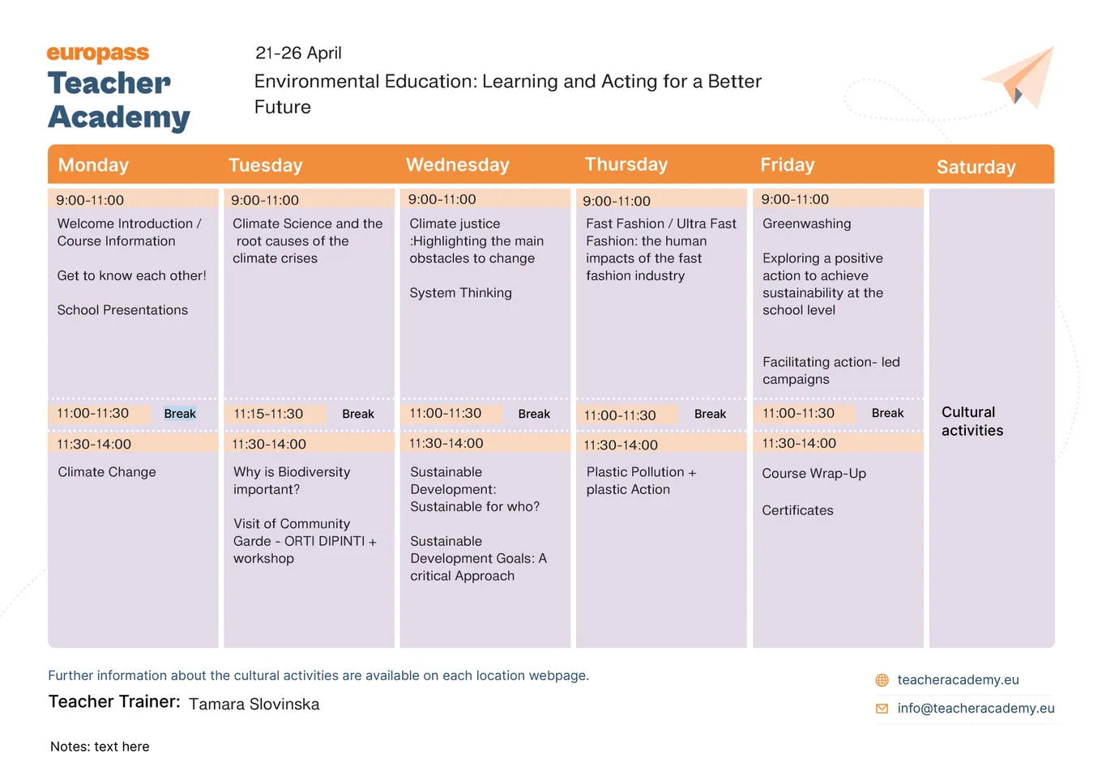

Slide 4
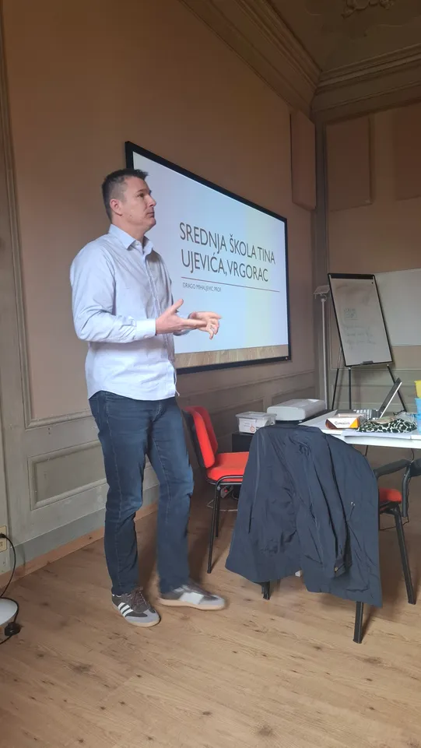
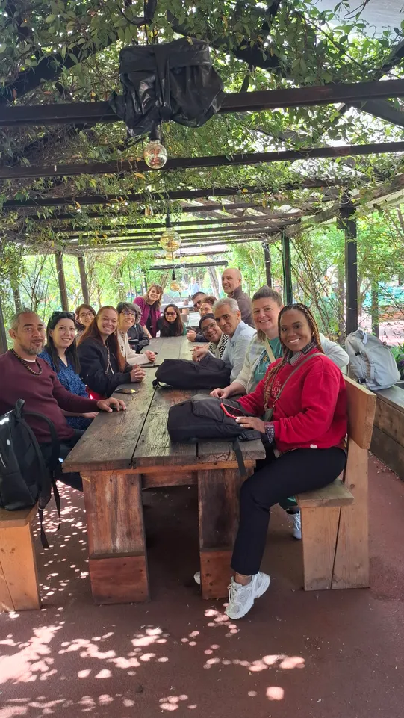
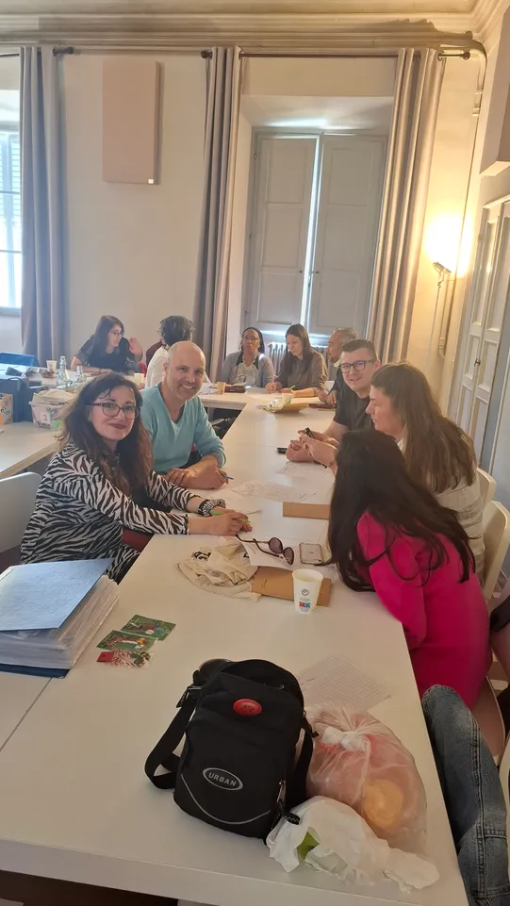

Slide 5
Klimatske promjene
https://youtu.be/5gWGP34-4tY
https://youtu.be/jBBsv0QyscE

Slide 6
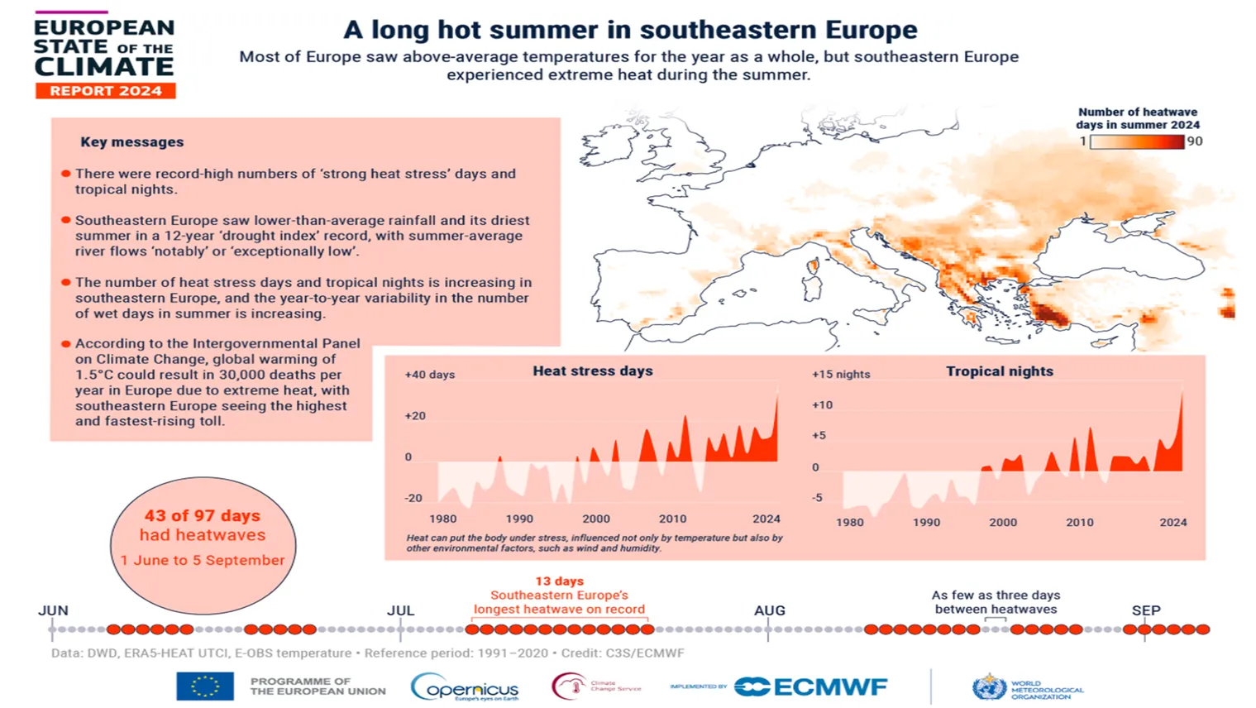

Slide 7
System thinking
System thinking je način razumijevanja složenosti svijeta gledajući na njega u smislu cjelina i odnosa, umjesto da ga razdvajamo na dijelove.
Sustav je skup povezanih komponenti koje rade zajedno u određenom okruženju kako bi izvršile bilo koje funkcije potrebne za postizanje cilja sustava.
https://youtu.be/17BP9n6g1F0

Slide 8
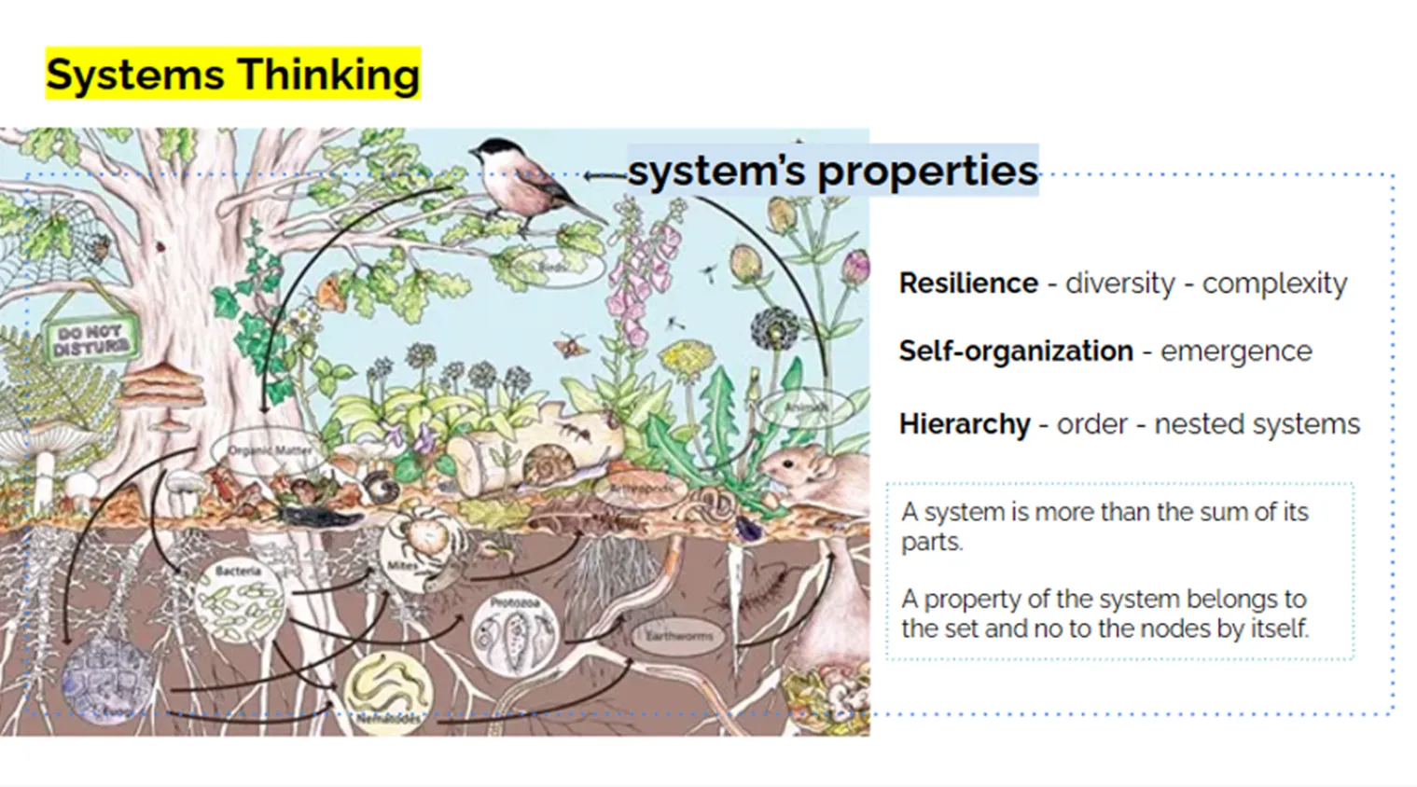

Slide 9
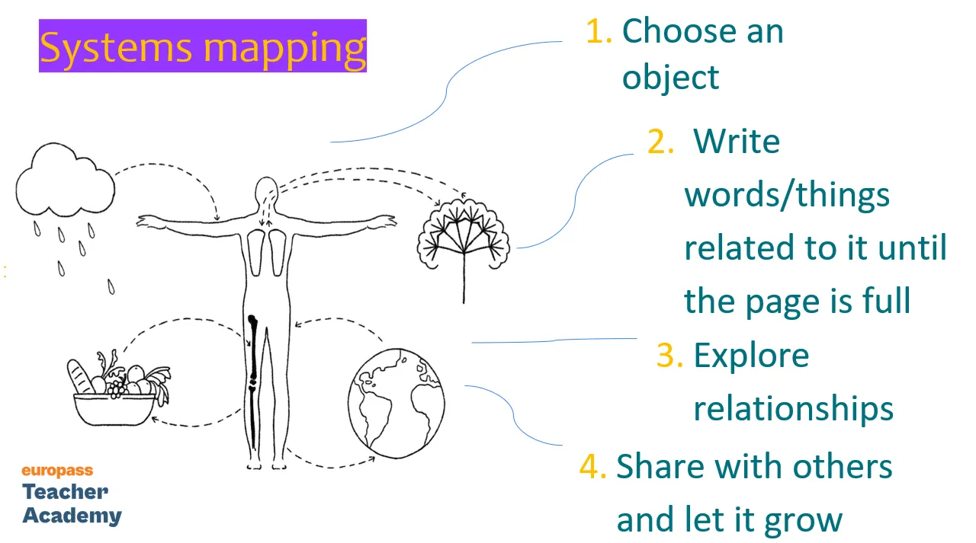

Slide 10


Slide 11
Sustainable development goals
https://go-goals.org/

Slide 12
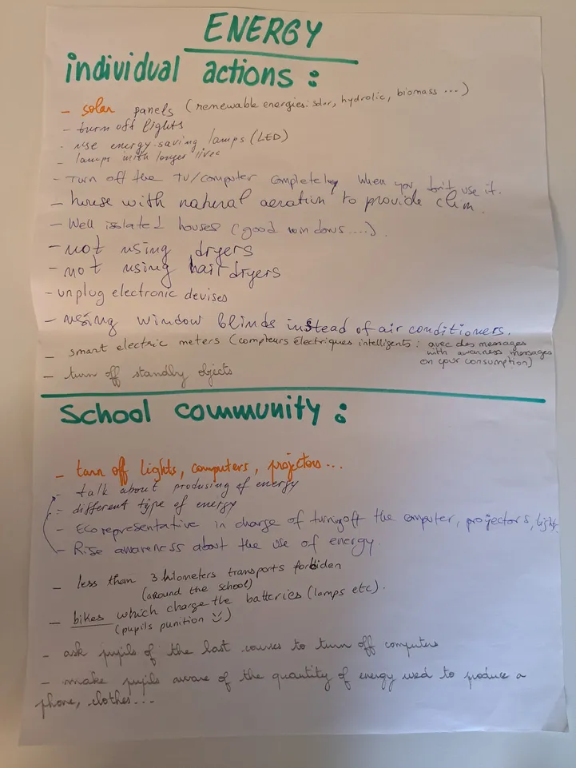
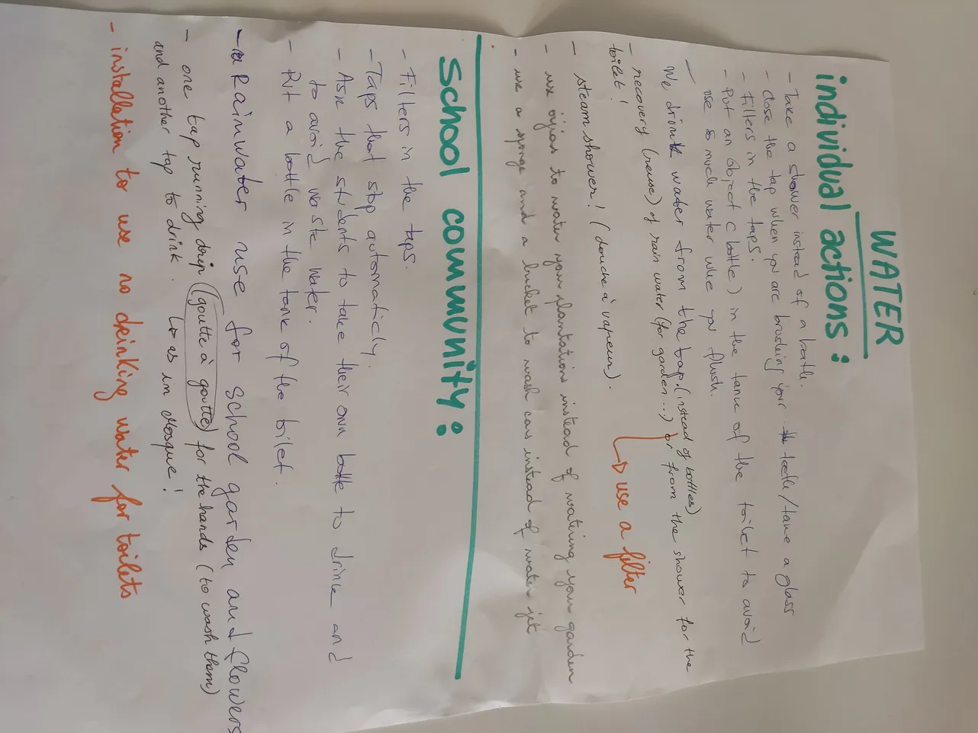

Slide 13
Što dalje?
Osnivanje ekološkog kluba u Srednjoj školi Tina Ujevića
Razne ekološke akcije u školi
Ekološke akcije u suradnji sa lokalnom zajednicom

